Slide 1
高阶工程认知与实践 模块一：工程数字化设计与仿真

Slide 2
工程数字化设计与仿真实践

Slide 3
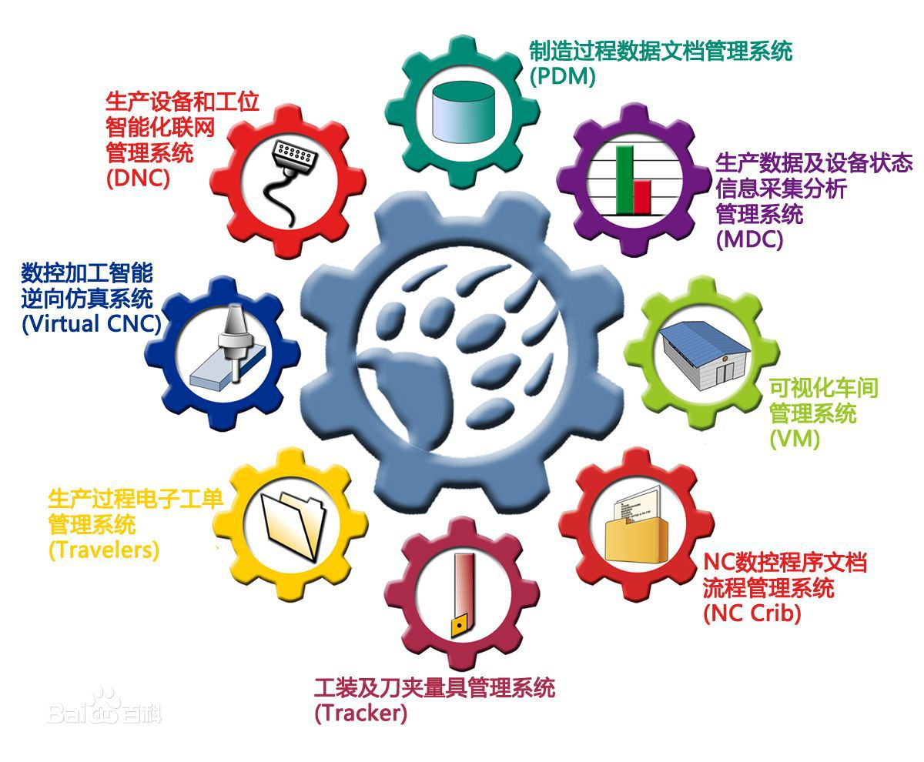
工程数字化设计与仿真实践
一、实践目的
二、实践原理
三、实践软件介绍
四、实践内容
五、实践结果及评价

Slide 4
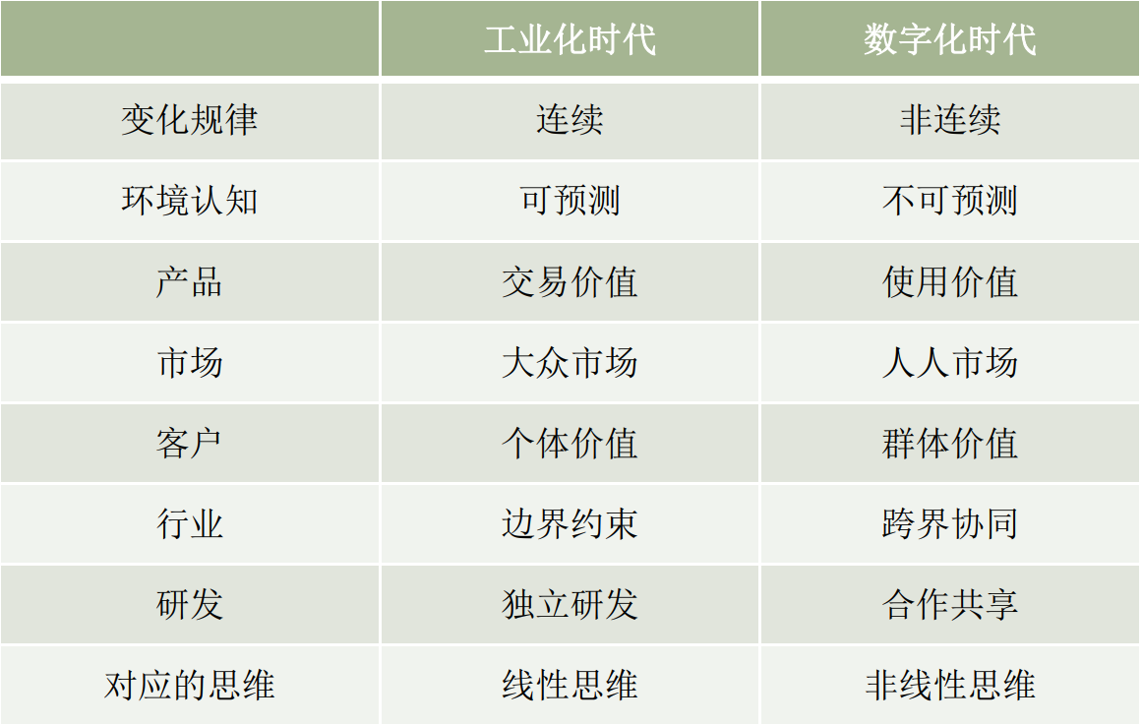
工程数字化设计与仿真实践目的
进行工程数字化的意义：
信息化-业务数据化
对企业的生产、采购、销售、物流等过程以及客户服务、现金流动等业务活动和过程的数据化记录。
运用网络、计算机、数据库等信息技术，实现企业业务流程和业务数据记录，重点在于业务流程优化。
数字化-数据业务化
将长期积累下来的交易数据、电商数据、行业数据，生产数据等不断融入到企业管理和经营中，通过数据发现问题、发现规律，用数据优化业务流程，优化经营模式。
运用大数据、云计算、物联网、区块链、5G、VR/AR等数字技术，实现企业业务和管理创新，重点关注“数据驱动”。

Slide 5
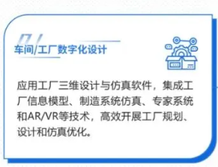
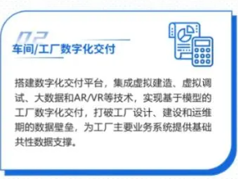
工程数字化设计与仿真实践原理
工信部-智能制造典型参考指引-工厂设计：
通过三维建模、系统仿真、设计优化和模型移交，实现基于模型的工厂规划、设计和交付，提高设计效率和质量，降低成本。

Slide 6
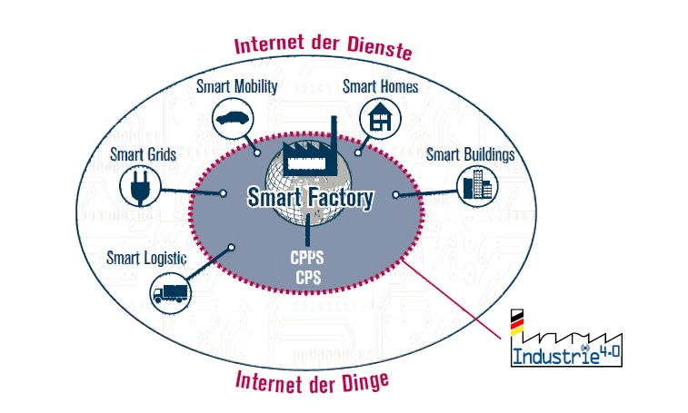
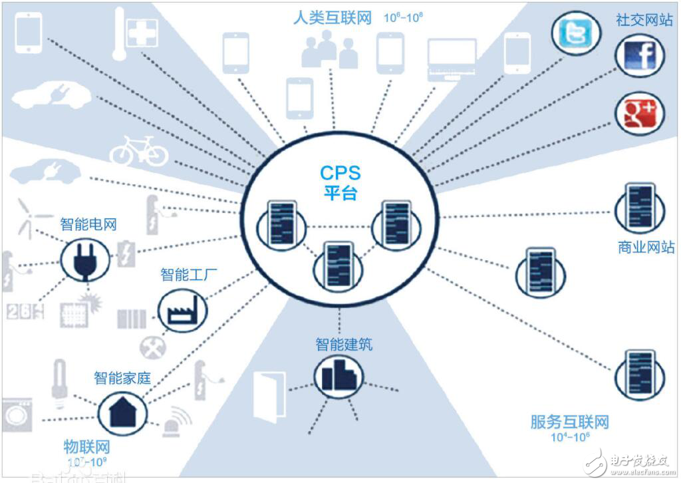
工程数字化设计与仿真实践原理
智能制造，本质上是优化资源配置的一种新制造范式：
着眼解决“差异性更大的定制化服务”、“更小的生产批量”、“不可预知的供应链变更和中断”。
整合各种技术力量，适应快速变化，优化能源和资源的使用，提升产品质量。

Slide 7
工程数字化设计与仿真实践原理
数字化仿真实践的过程及原理：
数字化建模
参数分析
班次
缓存容量
系统优化
布局优化
缓存库优化
流程建模
物流通道
生产节拍
物流优化
工艺流程优化
OEE
原料及仓库
工站模型

Slide 8
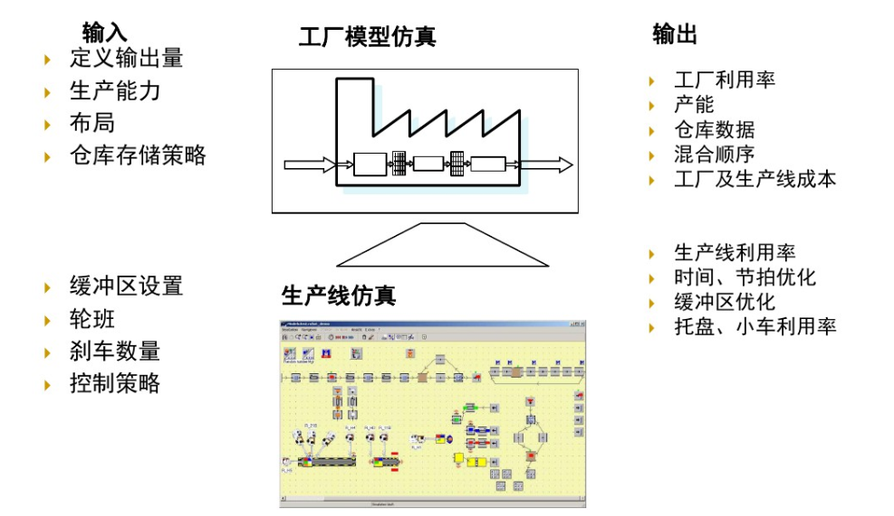
工程数字化设计与仿真实践原理

Slide 9
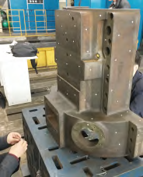
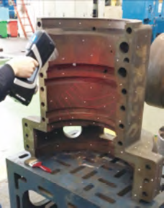
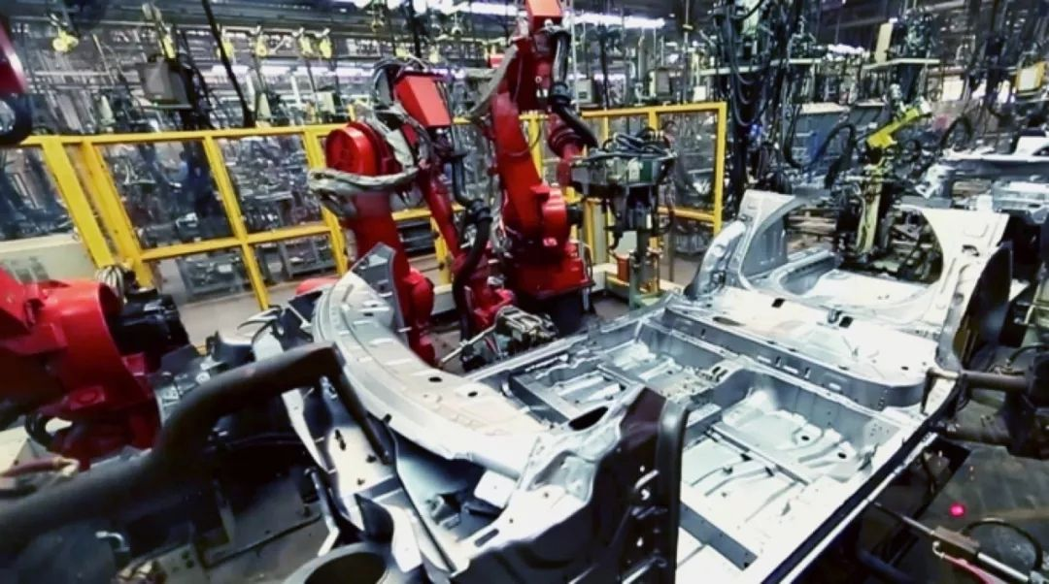
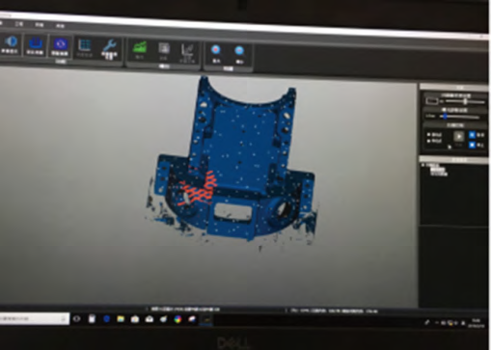
实践软件-Plant simulation介绍
具体解决的问题：
提高系统运行效率
精益生产
量化系统评价
工艺优化
工业场景的数字孪生

Slide 10
实践软件-Plant simulation介绍
为什么需要进行工厂产线优化：
如何进行系统性的思考和布局可以帮助企业避免很多问题。
国家在鼓励企业进行信息化改造，还会有相应的补贴，所以有些企业会盲目上，然而如果不注重精益化的话，信息化的结果未必理想。
信息化的系统采集很多数据，但数据的利用率还不够。
有些企业片面的追求自动化，但对智能工厂的持续改进动力不足，一个好的智能化工厂一定是持续改进的。
工程师以解决问题为目的，常常忽略效益性，过分的在乎性能指标，也是不可取的。

Slide 11
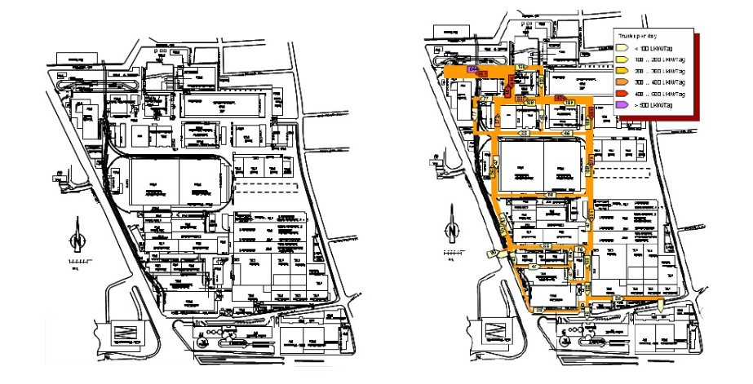
实践软件-Plant simulation介绍
新厂区的设计与规划：
要提高产量，现有的场地、设备、人员是否能够应付
要扩建工厂或者新建车间，要多大的面积，多少设备、多少工人，如何去布局

Slide 12
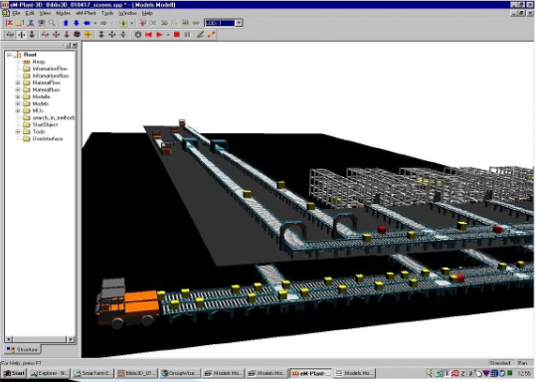
实践软件-Plant simulation介绍
新产品上马：
原有产线的产能是否能够满足，是否需要调整？调整后的生产情况如何
如果与原有的产品混流生产，是不是可行？新的作业计划是否合理？

Slide 13
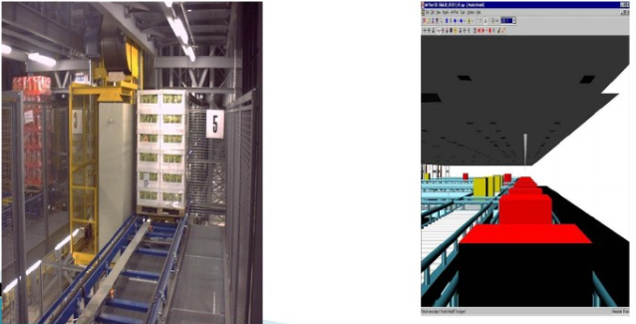
实践软件-Plant simulation介绍
新设备引进：
如果需要引进大型或高价设备，该引进何种设备？多大性能的设备？
引进设备后现有瓶颈能否消除？其他地方是否可能成为新的瓶颈？
作业流程不流畅，设备有闲余，空间利用率低等等，如何进行定量分析？如何改进？

Slide 14
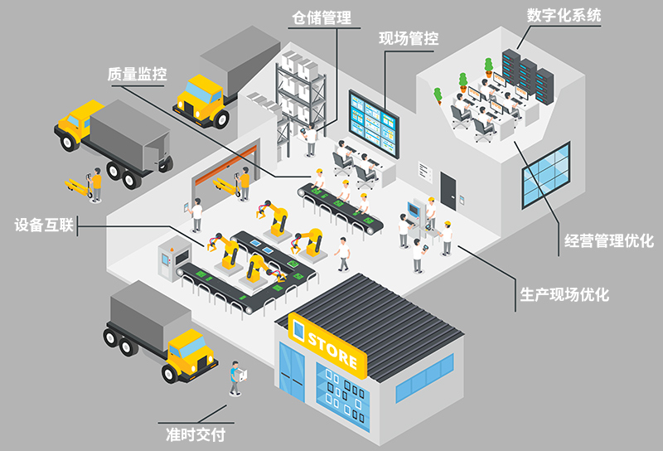
实践软件-Plant simulation介绍
生产效率持续改进：
当前生产线的生产节拍是否合理
当前生产设备的参数设置是否合理
物料运输流程是否可以进一步优化

Slide 15
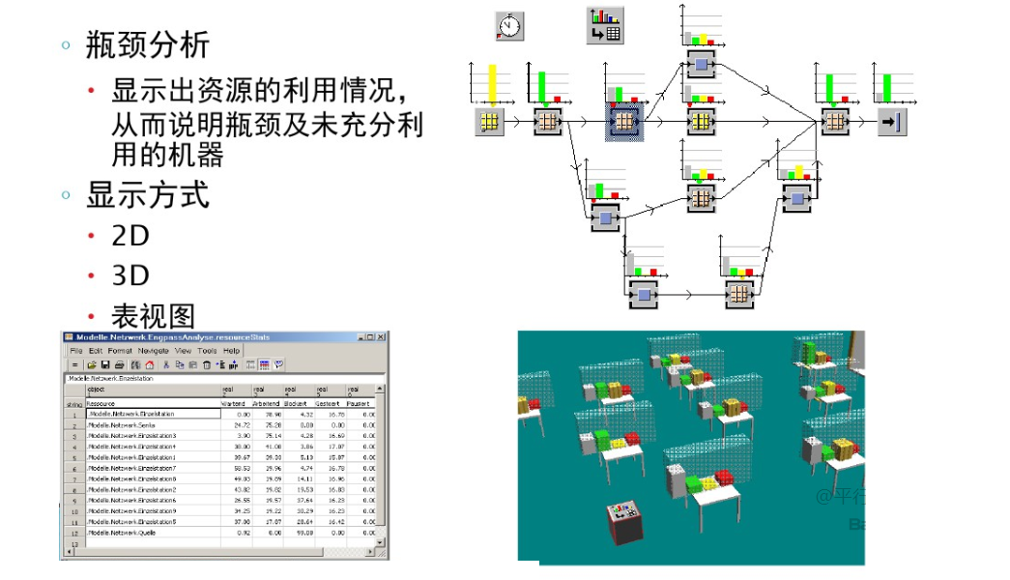
实践软件-Plant simulation介绍

Slide 16
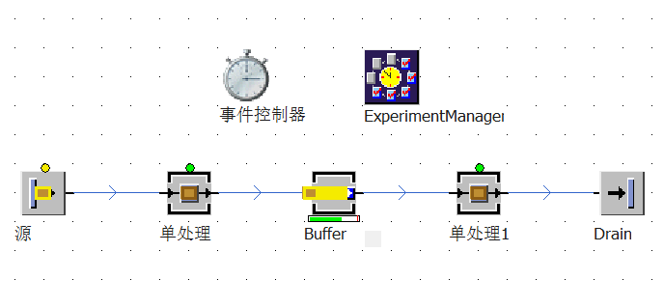
工程数字化设计与仿真实践内容
第一个模型

Slide 17
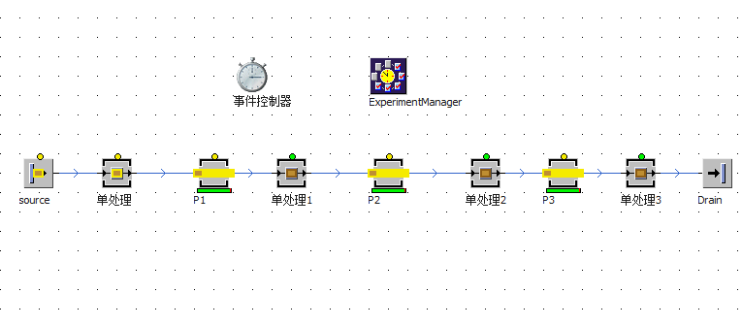
工程数字化设计与仿真实践内容
第二个模型

Slide 18
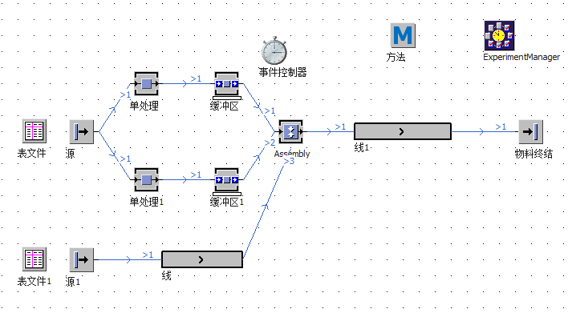
工程数字化设计与仿真实践内容
第三个模型

Slide 19
工程数字化设计与仿真实践内容
第三个模型
var BOM:table
BOM := Assembly.AssemblyList
switch @.name
case "A"
BOM[1,1] := "Red"
BOM[2,1] := 2
BOM[1,2] := "Blue"
BOM[2,2] := 1
case "B"
BOM[1,1] := "Red"
BOM[2,1] := 1
BOM[1,2] := "Blue"
BOM[2,2] := 2
end
生产产品主件有A，B两种型号，上面的附件有红色和蓝色两种设置，附件生产可以同时生产6个。
在组装环节将附件和主件组装，如果是A型，则是2个红色1个蓝色，如果是B型号，则是2个蓝色1个红色。
附件和主件加工时间都为2分钟，连续工作24小时，则输出多少。

Slide 20
工程数字化设计与仿真实践结果及评价
实践结果提交
1.现场完成实践三个模型的制作，把模型文件保存在一个文件夹中；
2.仿真计算出第三个模型在24小时加工的零件数量，结果截图至实验报告之中；
3.列写提升产量的方法和效果。即采用怎样的参数优化方法，提升后的产量数量为多少，可列表写出多轮优化的结果，同时写入实验报告之中。
实践结果评价
根据模型质量，仿真完成情况，产线优化提升方法、合理性以及效果进行综合评价。

